Slide 1
Асобы у гісторыі Беларусі

Slide 2
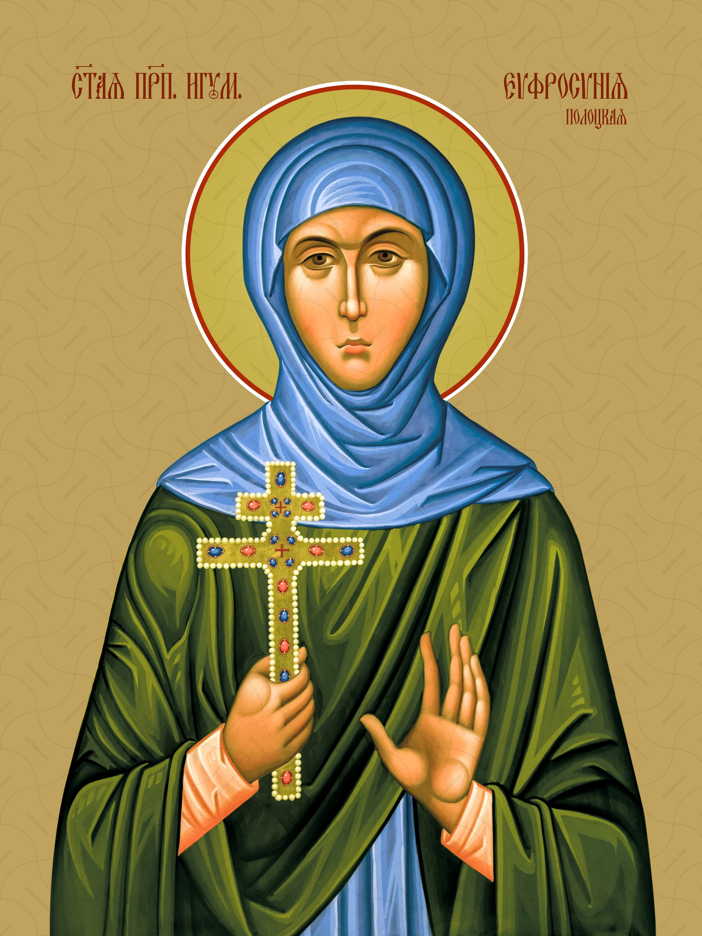
Ефрасіння Полацкая
Ефрасі́ння По́лацкая, або Еўфрасі́ння, свецкае імя Прадсла́ва. Першая жанчына, кананізаваная Рускай праваслаўнай царквой (1547), пасля прылічаная да святых (1893).
Дачка князя Святаслава Усяславіча. У юнацтве таемна пайшла ў манастыр і такім чынам адмовілася ад шлюбу. Пасля пасялілася ў келлі Полацкага Сафійскага сабора, перапісвала кнігі, на думку некаторых даследчыкаў, перакладала іх, а таксама вяла міратворчую і асветніцкую дзейнасць. Пабудавала на свае сродкі дзве царквы ў Полацку, заснавала паблізу Полацка жаночы і мужчынскі манастыры, якія сталі асяродкамі асветы Полацкай зямлі. На заказ Ефрасінні створаны напрастольны крыж, ахвяраваны ёю свайму жаночаму манастыру. Мужчынскаму манастыру ахвяравала абраз «Маці Божая Адзігітрыя Эфеская». У 1167 годзе паломнічала па святых мясцінах, памерла і пахавана ў манастыры Св. Феадосія ў Іерусаліме.

Slide 3
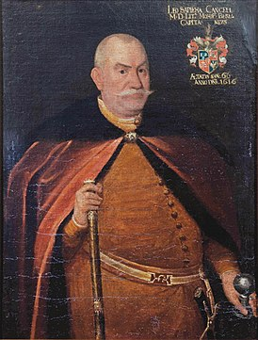
Леу Сапега
Леў Іва́навіч Сапе́га — палітычны і вайсковы дзеяч Вялікага Княства Літоўскага і Рэчы Паспалітай. Пісар (1581—1585), падканцлер (1585—1589) і канцлер вялікі літоўскі (1589—1623), ваявода віленскі (з 1623) і адначасна гетман вялікі літоўскі (з 1625).
Удзельнічаў у складанні Статута Вялікага Княства Літоўскага 1588 года. Увайшоў у гісторыю Беларусі як выдатны дзяржаўны дзеяч і дыпламат

Slide 4
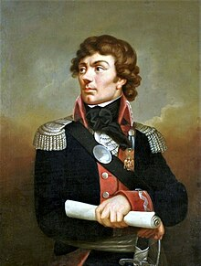
Тадэвуш Касцюшка
Андрэ́й Тадэ́вуш Банавенту́ра Касцю́шка — ваенны дзеяч Рэчы Паспалітай, нацыянальны герой у Беларусі, ЗША, Літве і Польшчы. Удзельнік барацьбы Рэчы Паспалітай з Расіяй і Прусіяй, а таксама вайны за незалежнасць ЗША. Лідар нацыянальна-вызваленчага паўстання 1794 года ў Рэчы Паспалітай супраць расійска-прускай акупацыі краіны.
Скончыў кадэцкі корпус у Варшаве, але пасля пачатку грамадзянскай вайны з удзелам Барскай канфедэрацыі, у 1769 годзе, пераехаў у Францыю. Вярнуўся ў Рэч Паспалітую ў 1774 годзе, праз 2 гады пасля першага падзелу. Пасля няўдалай спробы збегчы са сваёй выхаванкай вярнуўся ў Францыю. У 1776 годзе пераехаў у Паўночную Амерыку, дзе ўзяў удзел у вайне за незалежнасць ЗША ў званні палкоўніка Кантынентальнай арміі. Як дасведчаны ваенны інжынер распрацоўваў і камандаваў будаўніцтвам умацаванняў, у тым ліку форта ў Вест-Пойнце, Нью-Ёрк. У 1783 годзе, у прызнанне заслуг, Кантынентальны кангрэс надаў яму званне брыгаднага генерала.
Вярнуўшыся ў 1784 годзе на радзіму, Тадэвуш Касцюшка далучыўся да арміі Рэчы Паспалітай у званні генерал-маёра ў 1789 годзе. Праз два гады пасля вайны Расіі з Рэччу Паспалітай, якая прывяла да другога падзелу, ён арганізаваў паўстанне ў сакавіку 1794 года і ўзначаліў яго. Паранены трапіў у расійскі палон у кастрычніку 1794 года. Паражэнне паўстання Касцюшкі ў лістападзе 1794 года прывяло да трэцяга падзелу Рэчы Паспалітай, які ліквідаваў незалежныя Польскае Каралеўства і Вялікае Княства Літоўскае. У 1796 годзе быў памілаваны і эміграваў у ЗША. У 1798 годзе Тадэвуш Касцюшка напісаў тастамент, паводле якога пакідаў свае амерыканскія актывы на вызваленне і адукацыю амерыканскіх рабоў. Урэшце ён вярнуўся ў Еўропу і жыў у Швейцарыі. Выканаць яго апошнюю волю аказалася цяжка, сродкі не былі выкарыстаны на тое, для чаго яны прызначаліся.

Slide 5
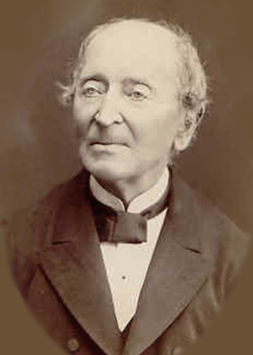
Ігнат Дамейка
Даме́йка, Ігна́т Іпалі́тавіч Даме́йка — член таварыства філаматаў, удзельнік Лістападаўскага паўстання 1830—1831 гадоў, навуковец, рэфарматар, геолаг, мінеролаг, мемуарыст.
Правёў большую частку жыцця і памёр у Чылі, але таксама займае важнае месца ў навуцы і культуры Беларусі, Літвы і Польшчы.

Slide 6
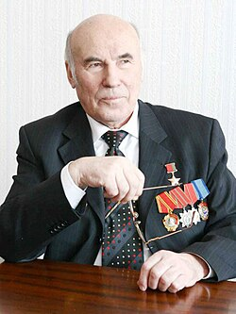
Міхаіл Высоцкі
Міхаі́л Сцяпа́навіч Высо́цкі — беларускі канструктар аўтамабіляў і вучоны, доктар тэхнічных навук (1976), прафесар (1978). Лаўрэат Дзяржаўных прэмій СССР і БССР, узнагароджаны ордэнамі і медалямі. Заслужаны дзеяч навукі і тэхнікі БССР, акадэмік Нацыянальнай Акадэміі Навук (НАН) Беларусі (1989, член-карэспандэнт з 1984), Генеральны канструктар па аўтамабільнай тэхніцы Беларусі (2002). Герой Беларусі (2006).
Працаваў на Мінскім аўтазаводзе 50 гадоў, з якіх 35 гадоў — галоўным канструктарам. Адзін з заснавальнікаў беларускага грузавога аўтамабілебудавання. Стварыў беларускую школу канструявання і даследавання грузавых аўтамабіляў.

